Slide 1
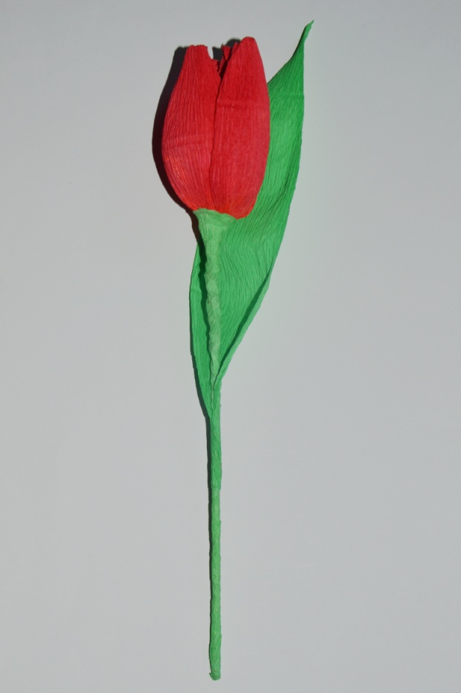
„Kwiatek dla Patrona”
Instrukcja wykonania
tulipana z krepiny
z okazji obchodów
pierwszego Dnia Patrona
w Szkole Podstawowej
im. Kardynała Stefana Wyszyńskiego
w Wąwolnicy

Slide 2
Potrzebne materiały: - krepina: zielona oraz czerwona lub biała - klej - nożyczki - drucik florystyczny lub typu cewka - drewniany patyczek (np. taki jak do szaszłyków)

Slide 3
Czynności wykonania:

Slide 4
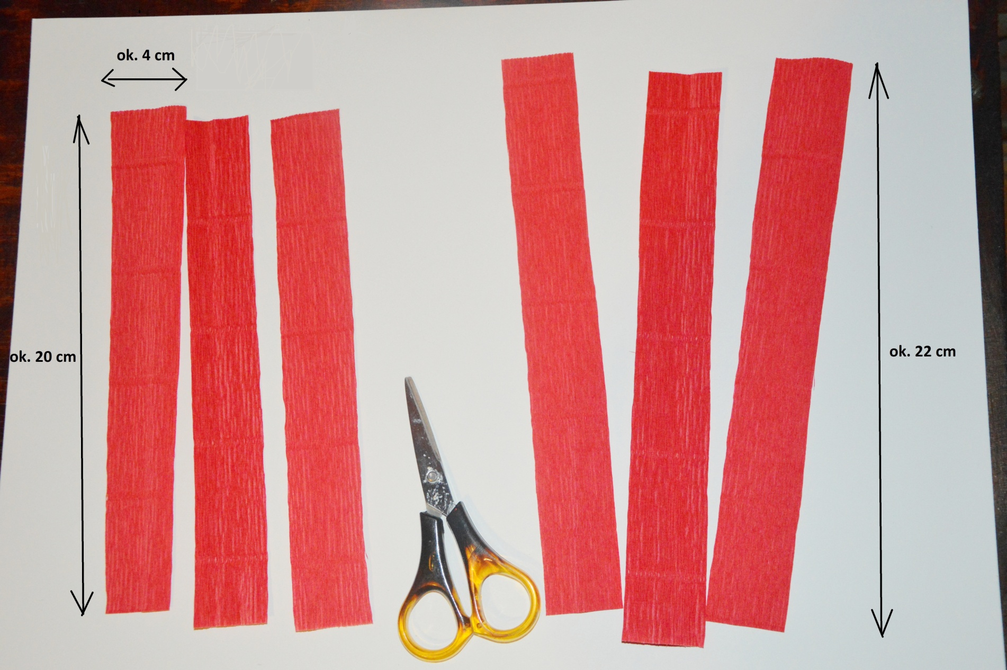
Przygotuj paski czerwonej lub białej krepiny (zwróć uwagę na kierunek w którym biegnie karbowanie (tnij wzdłuż).

Slide 5
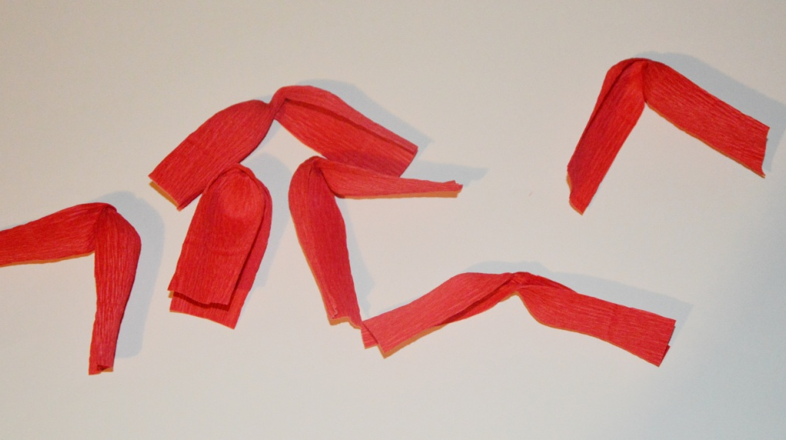
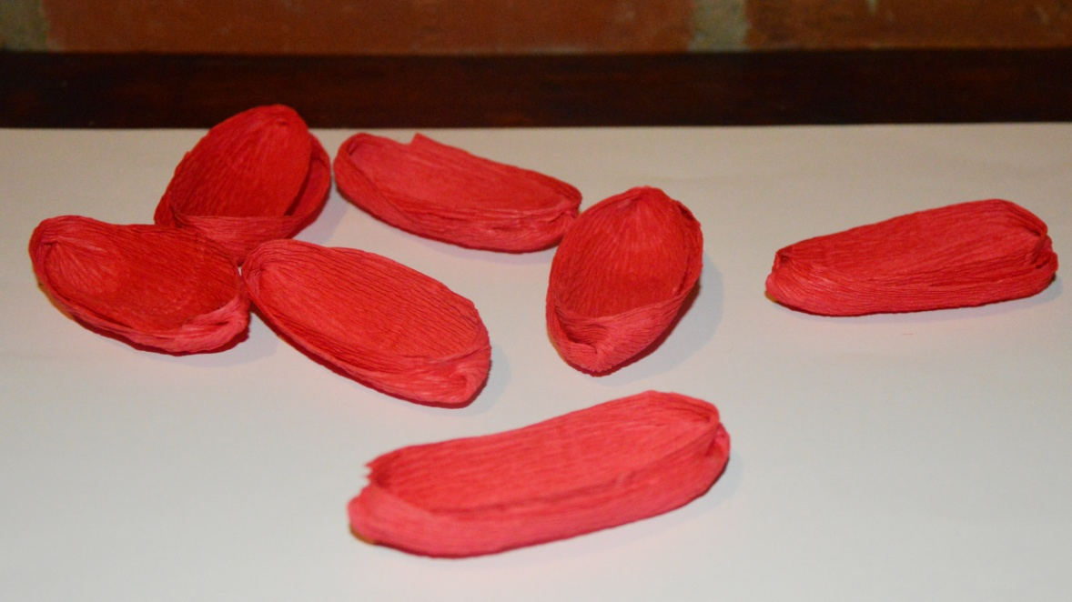
Naszym zadaniem jest wykonanie płatków przypominających łódeczki:
Dobrze jest delikatnie
rozciągnąć krepinę
od środka, by łódeczka
stała się nieco wypukła.
Można podkleić łódeczki
od środka klejem
aby nic nie odstawało.

Slide 6
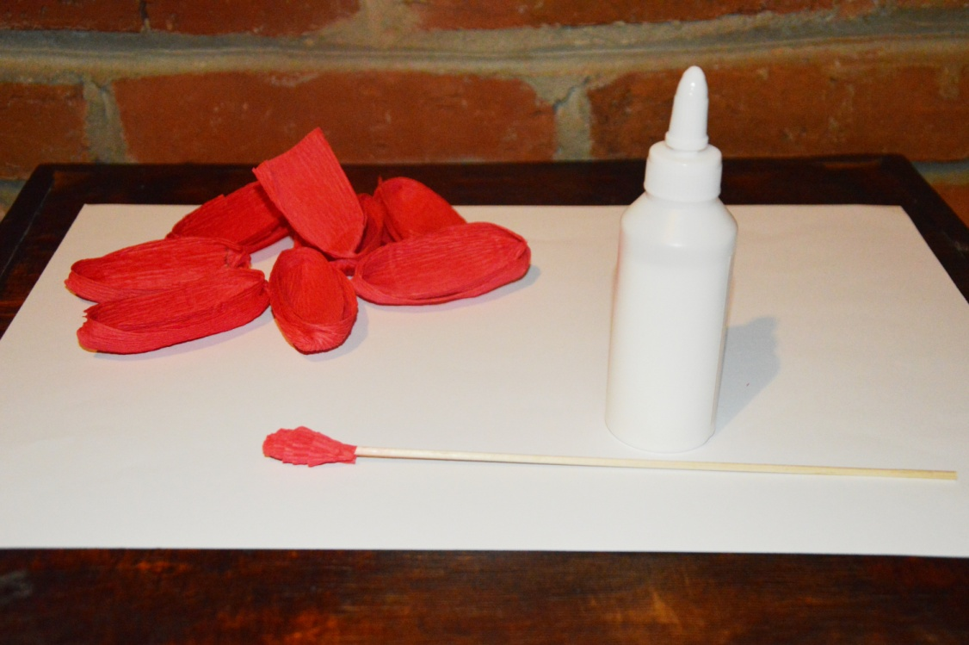
Łodyga: na koniec patyczka nawijamy nieco krepiny i podklejamy klejem:

Slide 7
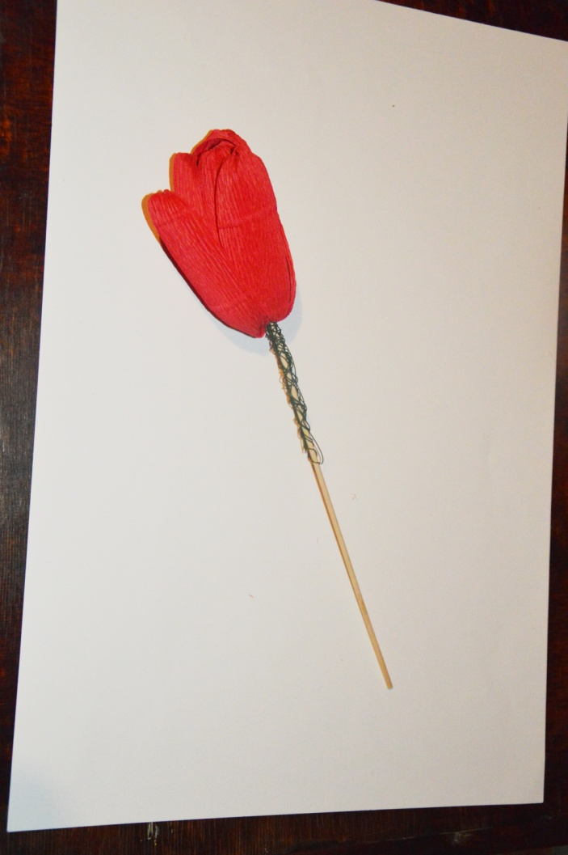
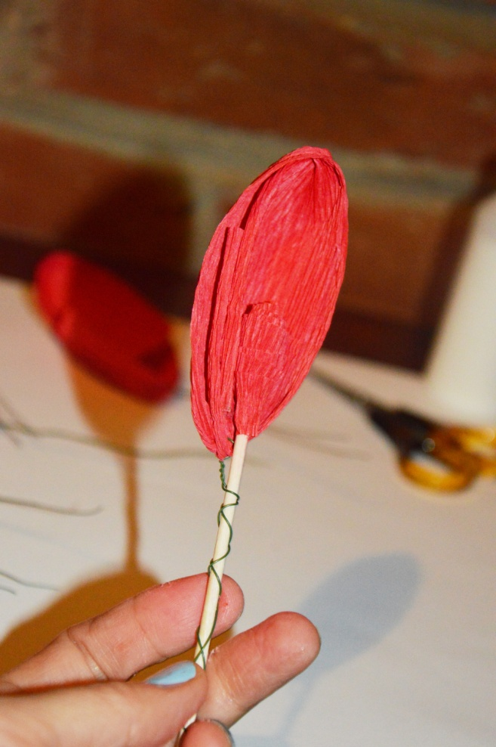
Teraz pora na mocowanie płatków (przez które wcześniej przeciągamy drucik):

Slide 8
Po zamocowaniu płatków, owijamy łodygę – patyczek zieloną krepiną (tu paski tniemy w poprzek). Krepinę smarujemy klejem:

Slide 9
Z zielonej krepiny wycinamy liść (formujemy go, rozciągając krepinę po środku)

Slide 10
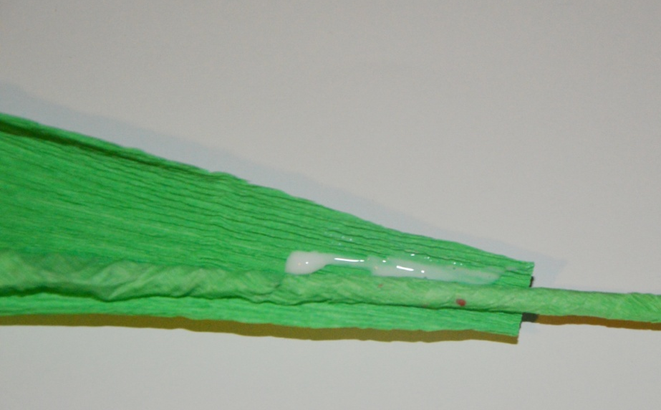
Liść mocujemy podklejając krepinę klejem:

Slide 11
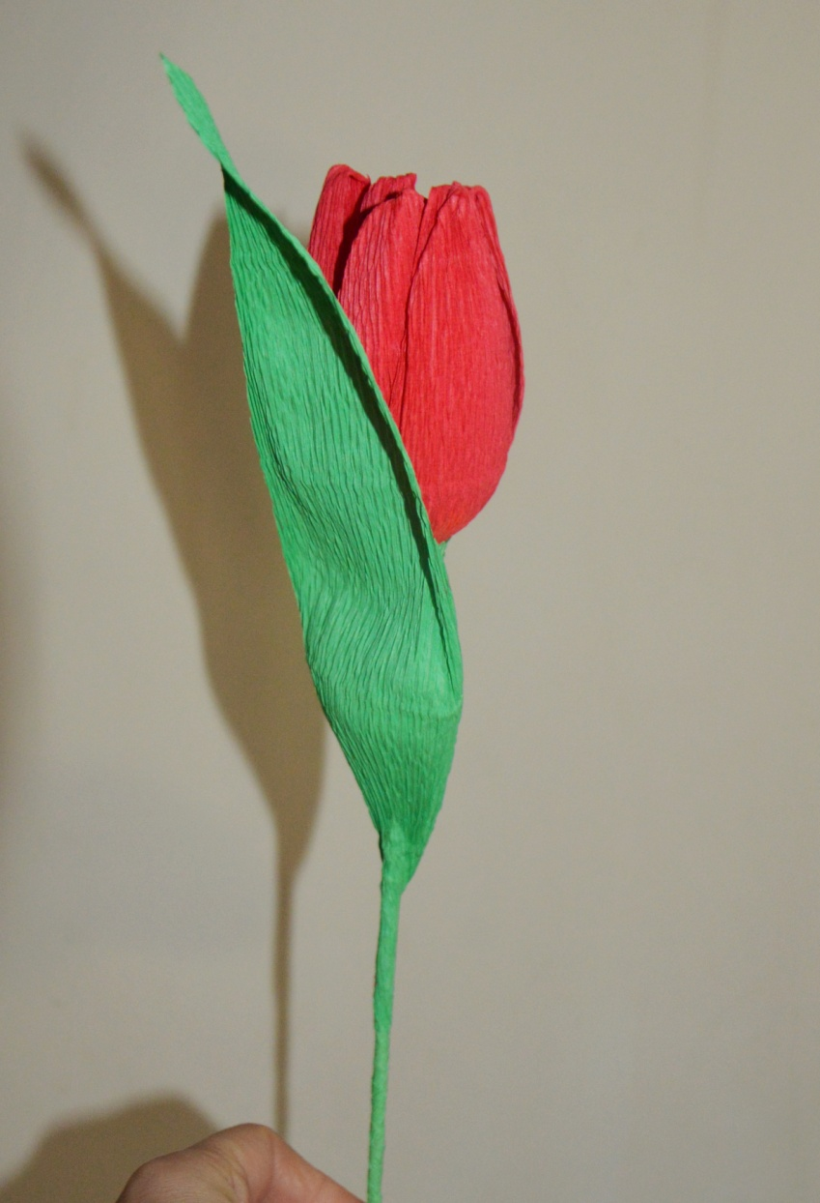
Tulipan gotowy ☺

Slide 12
Blanka Skowronek- Kolibska
Dziękuję za obejrzenie prezentacji i życzę przyjemności w tworzeniu ☺

